Slide 1
第13讲上机
数 组

Slide 2

回顾
数组的优点是什么？
数组的3种声明方式是什么？
如何引用数组中的元素？
求数列的平均值、最大值以及排序的方法？

Slide 3
上机目标
掌握数组的基本用法
  如何声明一个数组
  如何分配空间
  如何赋值
会应用数组解决简单问题
  求平均值
  求最大、最小值
  排序
理解二维数组与一维数组的区别
掌握二维数组的遍历

Slide 4
上机作业1-1
有一个数列：8，4，2，1，23，344，12
1）循环输出数列的值
2）求数列中所有数值的和
分析：
1、先声明一个数组用于保存提供的数列
2、遍历数组输出数列的值
3、在遍历的同时累加求和
4、最后输出所求出的和

Slide 5
上机作业1-1代码示例
public class ZuoYe1_1 {
public static void main(String[] args) {
// 声明数组用于保存数列
int[] numbers = { 8, 4, 2, 1, 23, 344, 12 };
// 声明变量保存数值的和
int sum = 0;
// 循环输出数列的值并求数列中所有数值的和
System.out.print("数列中的数值有：");
for (int i = 0; i < numbers.length; i++) {
System.out.print(numbers[i] + " "); //打印输出
sum = sum + numbers[i]; //累加求和
}
// 输出数列中所有数值的和
System.out.println("\n数列中所有数值的和是：" + sum);
}
}

Slide 6
上机作业1-2
有一个数列：8，4，2，1，23，344，12
1）猜数游戏：从键盘中任意输入一个数据，判断数列中是否包含此数
分析：
1、先声明一个数组用于保存提供的数列
2、从控制台接收一个整数
3、用循环遍历数组数列的值
4、循环中依次取出每一个元素，然后和输入的整数进行对比
5、只要对比相同，即存在，那么就直接退出循环
6、最后输出结果

Slide 7
上机作业1-2代码示例
public class ZuoYe1_2 {
  public static void main(String[] args) {
    // 声明数组用于保存数列
    int[] numbers = { 8, 4, 2, 1, 23, 344, 12 };
    Scanner input = new Scanner(System.in);
    System.out.print("请输入一个整数：");
    // 接收用户输入的整数
    int temp = input.nextInt();
    // 声明一个boolean类型的变量用于标记输入的整数是否在数组中存在
    // 先假设不存在
    boolean flag = false;
    for (int i = 0; i < numbers.length; i++) {
      // 如果有相同的，表明存在
      if (temp == numbers[i]) {
        flag = true; //将标记设置为true
        break; // 如果存在，就不用再判断剩下的数值了
      }
    }
    // 对结果进行判断——这里使用了三元运算符
    String result = flag ? "您输入的整数在数组中存在！" : "您输入的整数在数组中不存在！";
    System.out.println(result);
  }
}

Slide 8
上机作业2
小明要去买一部手机，他询问了4家店的价格，分别是2800元，2900元，2750元和3100元，显示输出最低价
分析：
1、先声明一个数组用于保存提供的四个价格
2、声明一个变量先存储第一个元素
3、遍历数组中剩下的元素，然后和前面声明的变量进行对比，如果元素比变量中的值小，就将元素的值赋值给变量（保证变量中存放的问题比较小的值）
4、循环完成后，变量中的值就是数组中的最小值

Slide 9
上机作业2代码示例
public class ZuoYe2 {
public static void main(String[] args) {
// 声明数组保存提供的4个价格
int[] list = { 2800, 2900, 2750, 3100 };
// 声明一个变量先存储第一个元素
    int min = list[0]; // 存储最小值
    // 遍历数组中剩下的元素，然后和前面声明的变量进行对比，
    // 如果元素比变量中的值小，
    // 就将元素的值赋值给变量（保证变量中存放的问题比较小的值）
    for (int i = 0; i < list.length; i++) {
      if (min > list[i]) {
        min = list[i]; // 交换
      }
    }
    // 循环完成后，变量中的值就是数组中的最小值
    System.out.println("价格最低的是：" + min);
  }
}

Slide 10
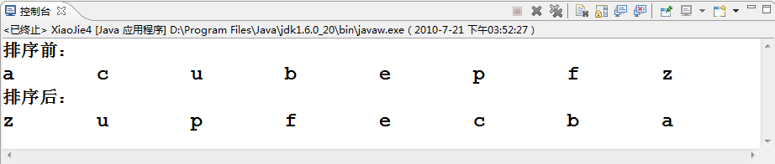
上机作业3
有一列乱序的字符，'a', 'c', 'u', 'b', 'e', 'p', 'f', 'z'，排序并按照英文字母表的逆序输出
分析：
1、先声明一个数组用于保存提供的字符
2、输出排序前的字符数组
3、使用Arrays的sort方法排序
4、输出排序后的字符数组

Slide 11
上机作业3代码示例
public class ZuoYe3 {
  public static void main(String[] args) {
    // 声明数组用于保存提供的字符
    char list[] = { 'a', 'c', 'u', 'b', 'e', 'p', 'f', 'z' };
    // 输出排序前的字符数组
    System.out.println("排序前：");
    for (int i = 0; i < list.length; i++) {
      System.out.print(list[i] + "\t");
    }
    // 使用Arrays的sort方法排序
    Arrays.sort(list);
    // 输出排序后的字符数组
    System.out.println("\n排序后：");
    for (int i = list.length - 1; i >= 0; i--) {
      System.out.print(list[i] + "\t");
    }
  }
}

Slide 12
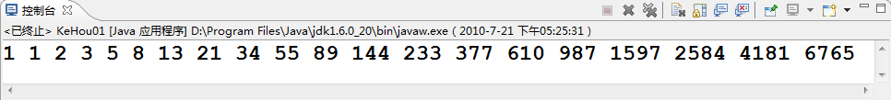
课后作业1
要求：
1、输出1 1 2 3 5 8 13……这样的数列，输出该数列的前20个数字
分析：
1、数字的规律是除了数列里的前两个数字外，其它的数字都满足该数字等于前两个数字的和
2、由于题目要求输出前20个数字，所以需要一个长度为20的数组，第一个和第一个数字直接赋值
3、后续的数字通过前两个数字元素得到

Slide 13
课后作业1代码示例
public class KeHou01 {
  public static void main(String[] args) {
    int[] num = new int[20];
    num[0] = 1;
    num[1] = 1;
    // 使用循环初始化数组元素
    for (int i = 2; i < num.length; i++) {
      // 从第三个元素开始，每个元素都是前两个元素的和
      num[i] = num[i - 1] + num[i - 2];
    }
    // 循环输出
    for (int i = 0; i < num.length; i++) {
      System.out.print(num[i] + " ");
    }
  }
}

Slide 14
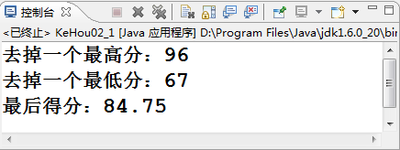
课后作业2
歌手打分：
  在歌唱比赛中，共有10位评委进行打分，在计算得分时，去掉一个最高分，去掉一个最低分，然后将剩余8位评委的分数进行平均，以得到此选手的最终得分。
  已经10位评委给出的分数分别是：90、78、90、96、67、86、78、92、79、85
  请编写JAVA程序用于计算此选手的最终得分
思路：
  求出数组元素的最大值、最小值及所有元素的和
  使用所有元素的和减去最大值 和最小 值
  将最后得到的值除以 8，即可获得最终得分

Slide 15
课后作业3
判断数组元素是否重复
  有一个整数数组：{1,2,3,1,0}
  判断数组中是否存在相同的元素，如果存在相同的元素则输出“重复”，否则输出“不重复”
  再用另一个数组进行测试：{11,22,33,44,55}
思路：
  依次取出数组中的元素，用这个元素和其后的其他元素进行比较
  如果相同，表明数组中存在重复数据，结束循环
  把比较的结果存储在一个标志变量里，最后判断标志变量的值即可

Slide 16
课后作业4
判断数组是否对称
  判断数组元素是否对称。如{1}、{1，2，0，2，1}、{1，2，3，3，2，1}这样的数组都是对称数组
  此题要求数组中的第一个元素和最后 一个元素相同，数组中的第二个元素和倒数第二个元素相同，依次类推
  如果比较到中间，所有元素都相同，则数组对称
思路：
  把数组长度的一半作为循环次数，假设变量i从0循环到数组的中心，则对应后面元素的下标就是数组长度-i-1
    即：用第[i]个元素和第[数组长度-i-1]元素进行对比
  如果对应的元素有一组不相等，则数组不对称
  如果所有对应元素都相同，则对称

Slide 17
课后作业5
数制转换
  要求：将十进制数字转换为二进制数字
  示例整数：35
思路：
  将十进制数字除二取余即可
  将除二取余得到的数字存储在一个数组中
  将得到的第一个余数存储在数组中的第一个元素
  第二次得到的余数存储在数组的第二个元素，依次类推
  最后反向输出获得的数字即可

Slide 18
课后作业6
数字统计
  统计一个整数中出现最多的数字，如果数字个数一样，则以最大的数字为准
  例如：1输出1，121输出1，23231输出3
  示例整数：12323155
思路：
  拆分数字：整数和10取余可以获得该整数的个位值，然后用该整数除以10可以去掉个位（整数除法），按照这种结构实现循环，并把拆分出来的数字（也就是余数）存储到数组中
  统计数字：声明一个长度是10的整型数组，使用这个数组中的第一元素保存数字0出现的次数，第二个元素保存数字1出现的次数，依次类推。使用循环实现数字个数的统计
  获得最大值对应的数字，获取统计数字个数的数组中最后面的最大值的下标，这个下标就是需要的数字

Slide 19
课后作业7
数组编码
  有一数组A，长度是N，内部的数据是0～N-1之间的所有数字
  例如：当N等于5时，数组为:A={0,3,2,1,4}，有一个对应的编码数组B，B的长度和A的相等
  规定数组B中元素的值如下：
    B[0]的值为0
    B[i]的值是A数组中A[i]以前的值中比A[i]小的元素的个数
    例如：示例中A数组{0,3,2,1,4}对应的编码数组B的值为{0,1,1,1,4}
思路：
  初始化一个长度和A数组一样的数组B，初始化B数组的第一个元素值为0
  循环统计比A[i]元素小的数字个数，把个数值赋值给对应的B[i]即可

Slide 20
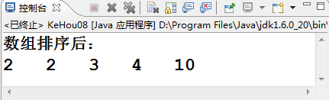
课后作业8
数组排序
  将数组中的元素按照从小到大的顺序（升序）进行排序
  这里要求使用冒泡排序法实现
  示例数组：{2,10,3,4,2}
思路：
  每次排序一个干练，总的排序次数是数组长度减1
  第一次：首先比较第一个和第二个元素，如果第一个比第二个元素大，就交换这两人个元素的值，然后比较第二个和第三个元素，如果第二个比第三个元素大，就交换，依次类推，第一次比较完成后，数组中的最后一个元素就是数组中最大的元素了
  第二次：只比较数组的前长度减一个元素（最大的元素已经在最后面了，不用比较了），比较方法和第一次一样
  最终获得的数组就是排序完成的数组了

Slide 21
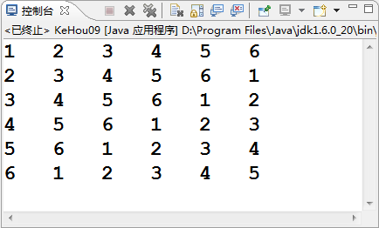
课后作业9
拉丁方阵
  实现任意阶拉丁矩阵的存储和输出
  如图所示的6阶拉丁矩阵：
  数字很规则，使用下面思路解决
思路：
  声明一个变量n，代表矩阵的阶
  声明和初始化一个n×n的数组
  根据数据的规律，则对应的数值为（行号+列号+1）
  当数值比n大时，就取对n余数即可

Slide 22
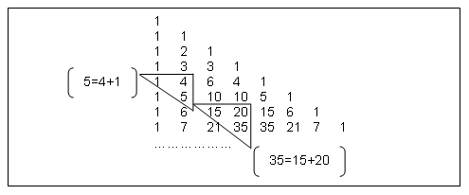
课后作业10
二维数组的应用
  打印杨辉三角
定义数组a[row][col]，用于存储杨辉三角形
当col==0时（定位每行的第1个元素），设置a[row][col]=1
其他的数字等于该元素正上方与左斜方上的数字之和”可以得到公式：
a[row][col]=a[row-1][col-1]+a[row-1][col]
利用该公式来推算出其他元素的值

Slide 23
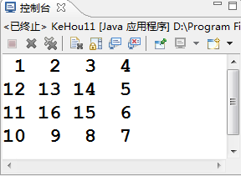
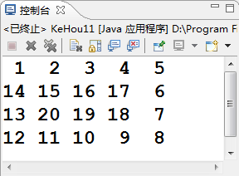
课后作业11（选做）
螺旋数组
  要求：存储和输出n×m的螺旋数组，其中n和m为大于0的整数
思路：
  声明一个变量来代表需要为数组元素赋的值，对于其中的数字来说，每个数字都有移动方向，这个方向指向下一个元素，根据该方向改变数组的下标，如果到达边界或指向的元素已经赋值，则改变方向
4×4螺旋数组
4×5螺旋数组

